Slide 1
自己紹介
高知工科大学大学院 2年
金子智弥

Slide 2
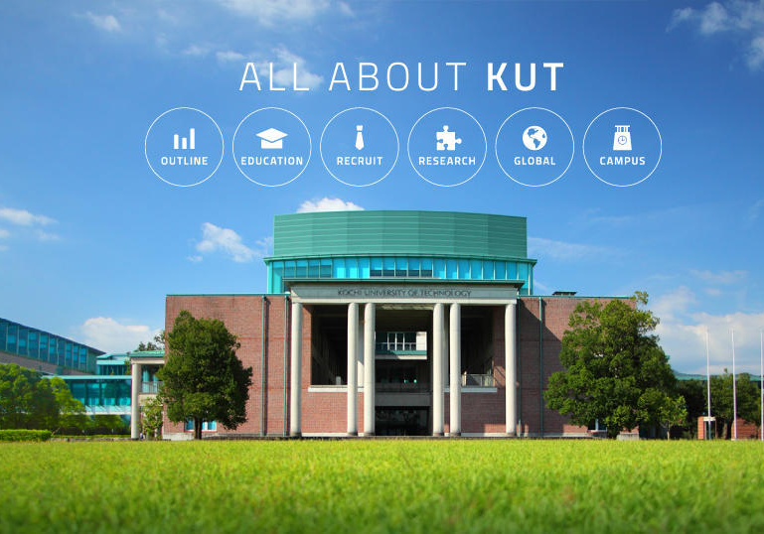
経歴
2021年 福岡県立新宮高校卒業
高知工科大学 入学
2025年 高知工科大学 卒業
高知工科大学大学院 入学

Slide 3
趣味、研究
音楽を聴く
ゲーム
プログラミング
ゲーム情報学

Slide 4
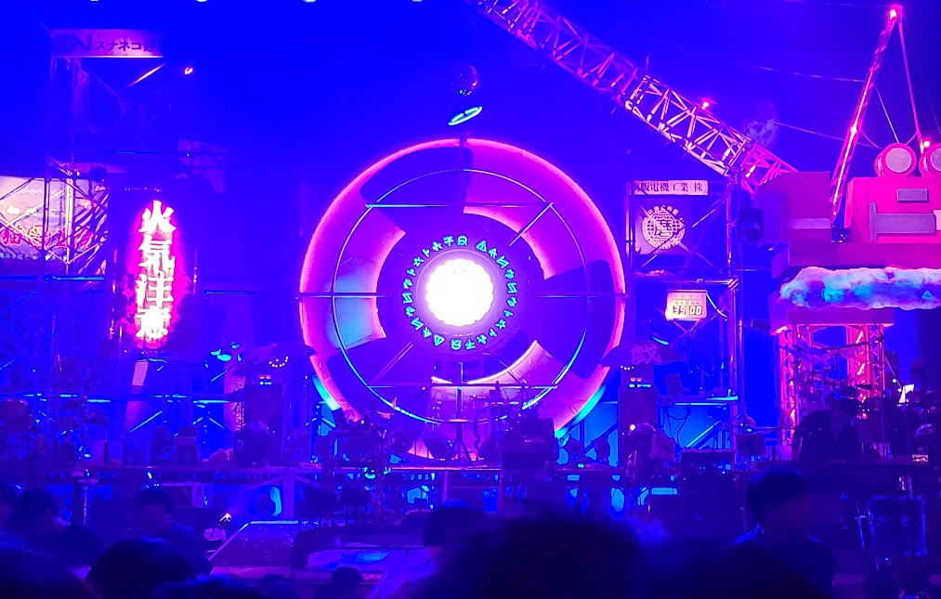
音楽
ずっと真夜中でいいのに。
サカナクション

Slide 5
使ったことのあるプログラミング言語
Python
Typescript / Javascript
Java
C / C++
MATLAB
Assembly
Dart

Slide 6
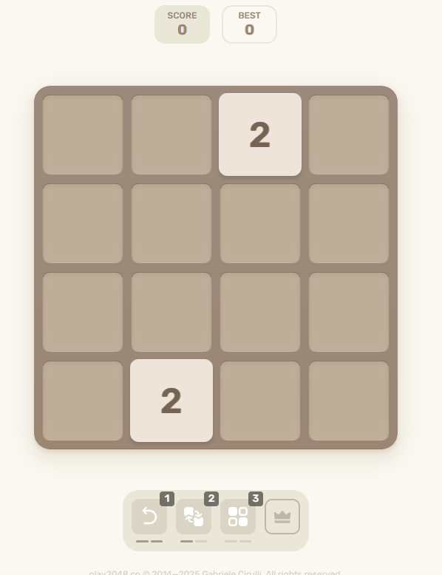
研究
2048というゲーム
AIを使って解く
  プレイ映像

Slide 7
おわりに
プログラミングがわかるようになると世界が広がります！

